Slide 1


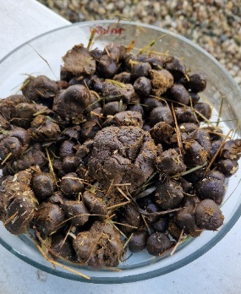
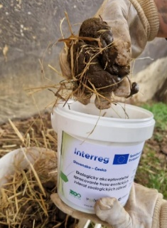
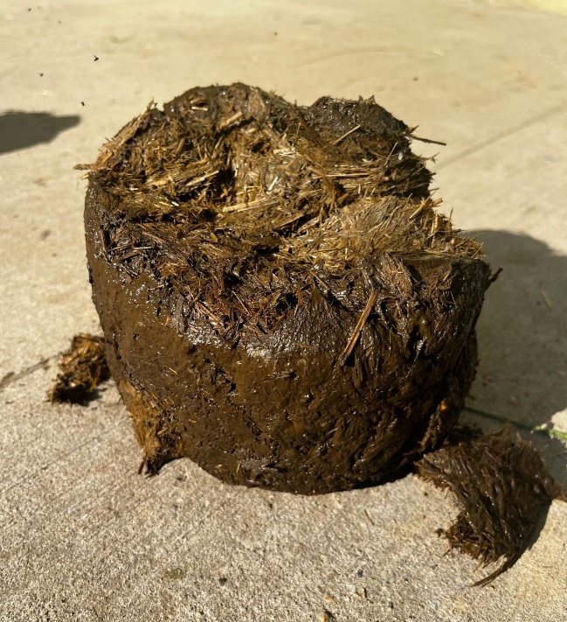

Projekt: Ekologicky akceptovateľné spracovanie trusu exotických zvierat zoologických záhrad
ITMS kód: 403201DSQ4
DEŇ TRUSU
Kde? Národná zoologická záhrada Bojnice
Kedy? 28.5.2026

Slide 2
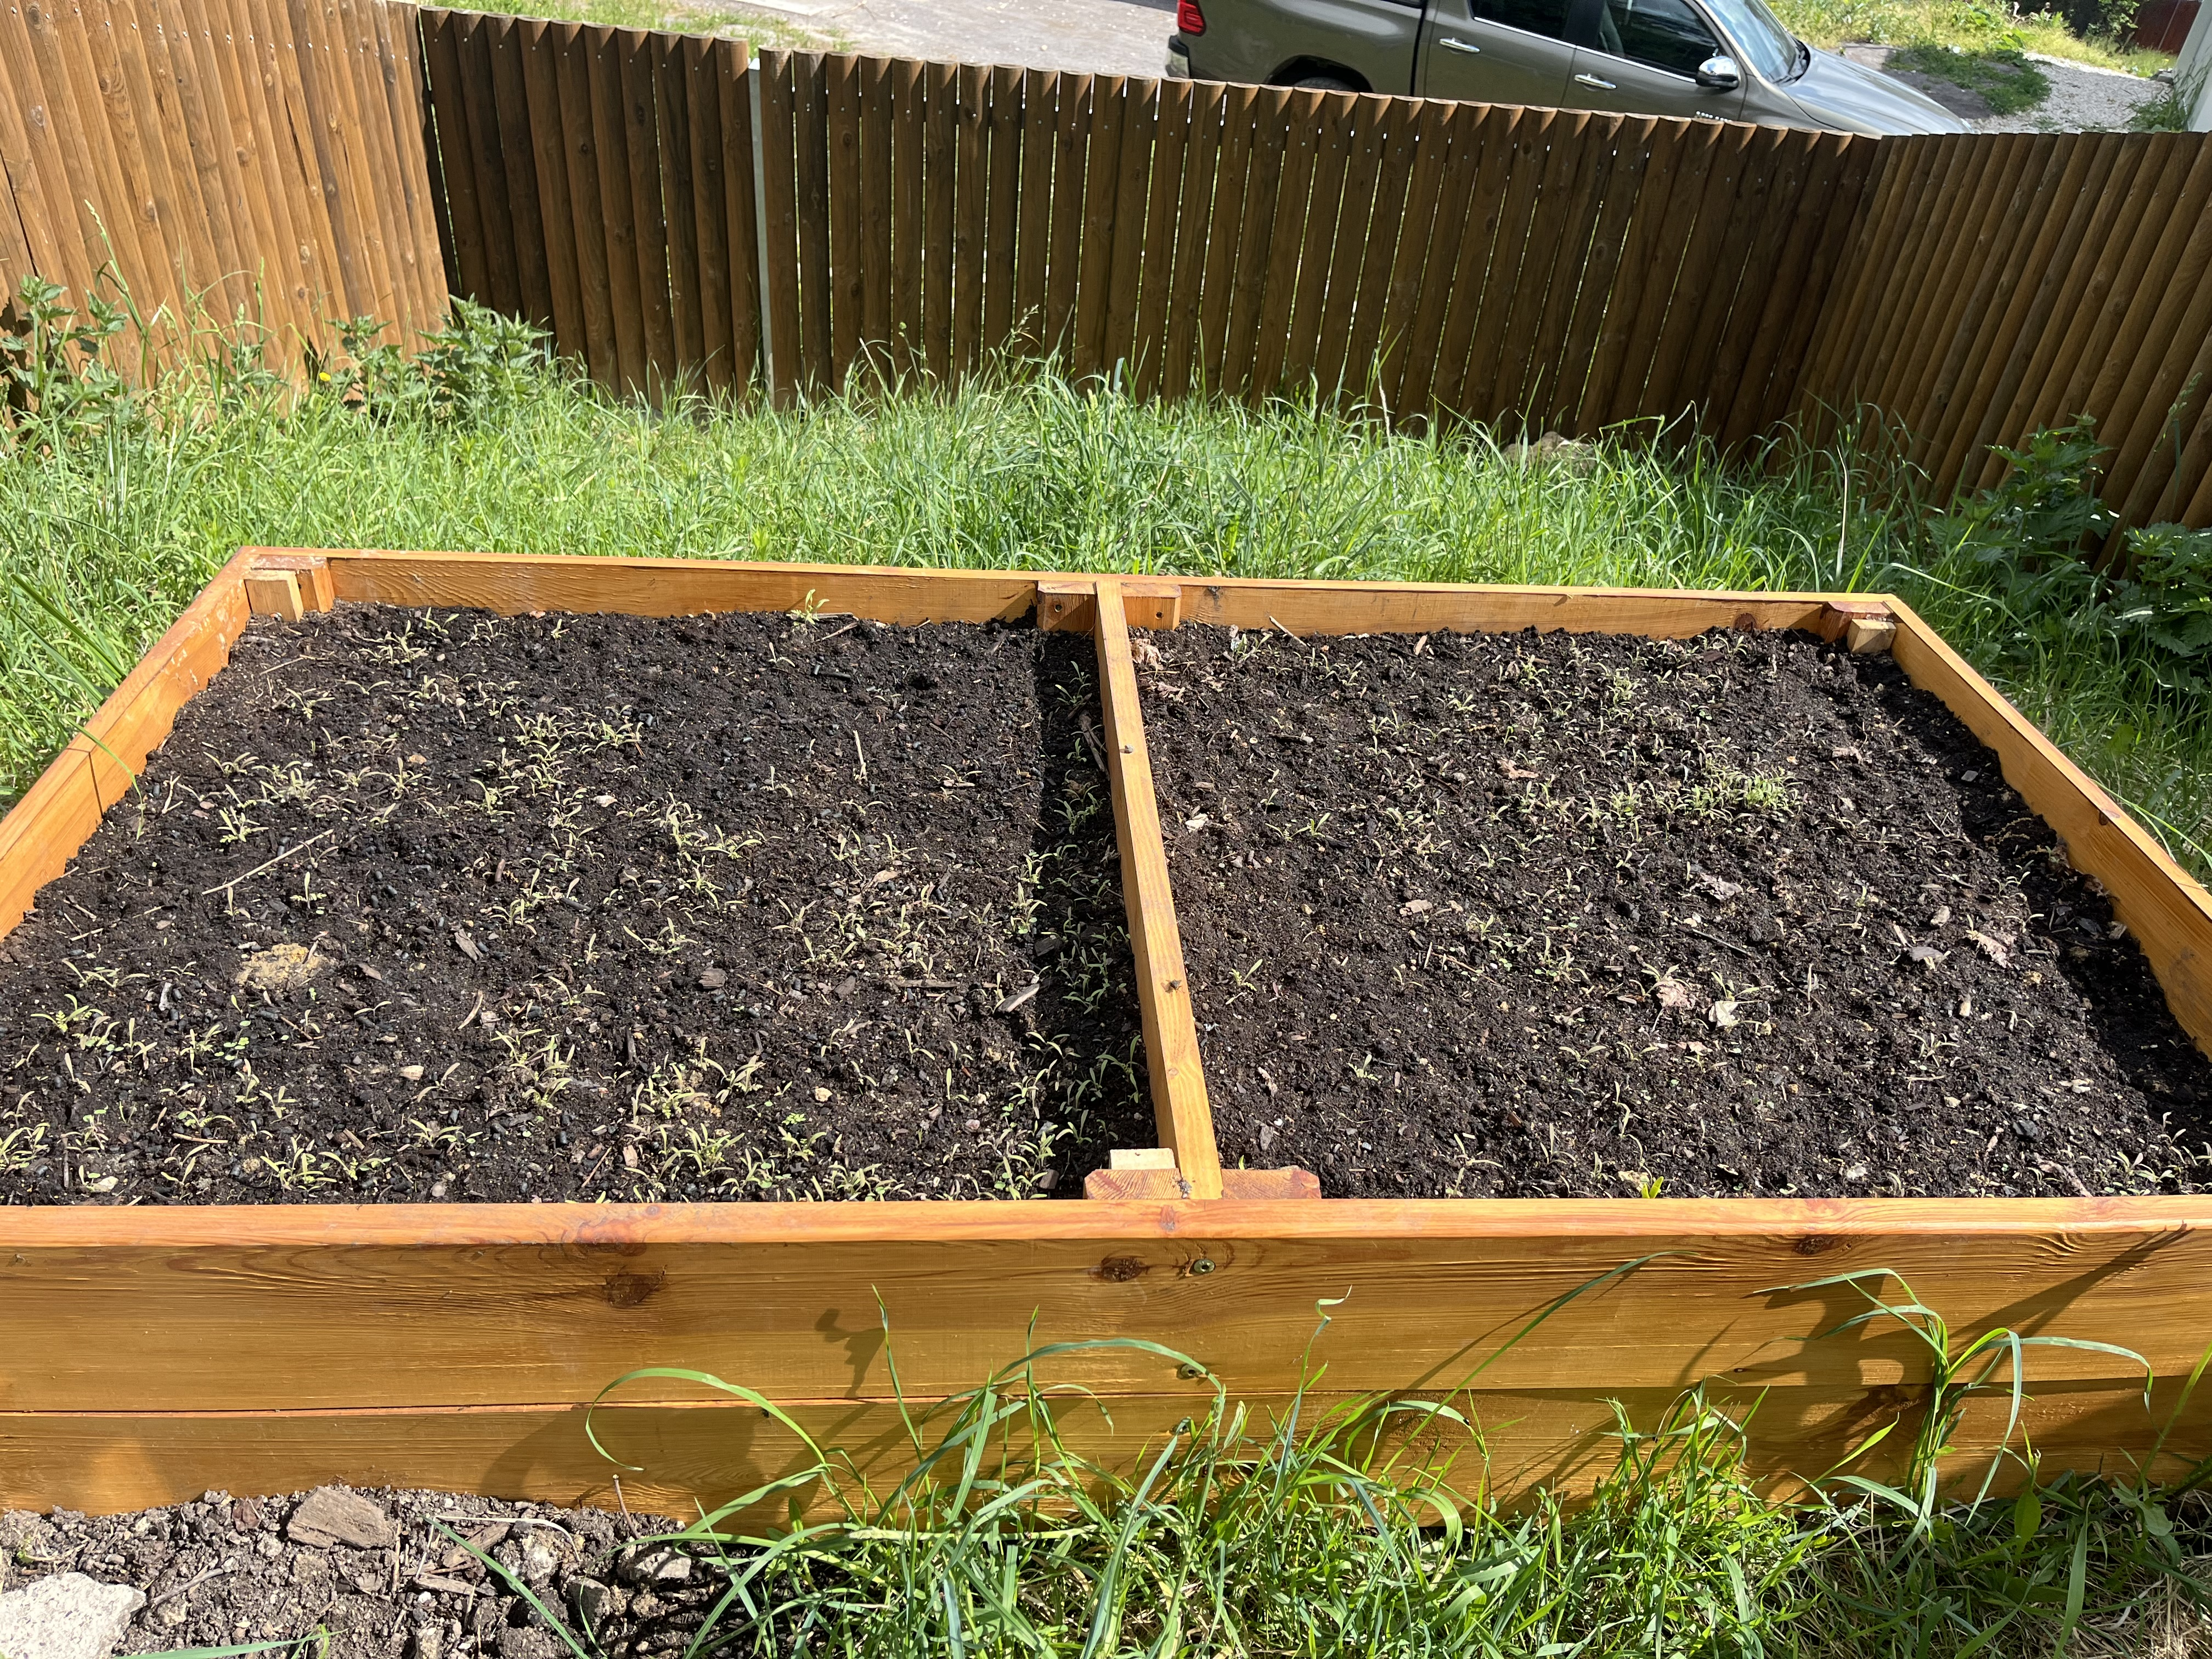
Nízkouhlíková stratégia
Stratégia udržateľného rozvoja zoo
Deň trusu
Merateľné ukazovatele
NZOO Bojnice
Zelená stena
Rosenie slony, rosenie areálu
Fotovoltika
Experimentálne políčko

Slide 3
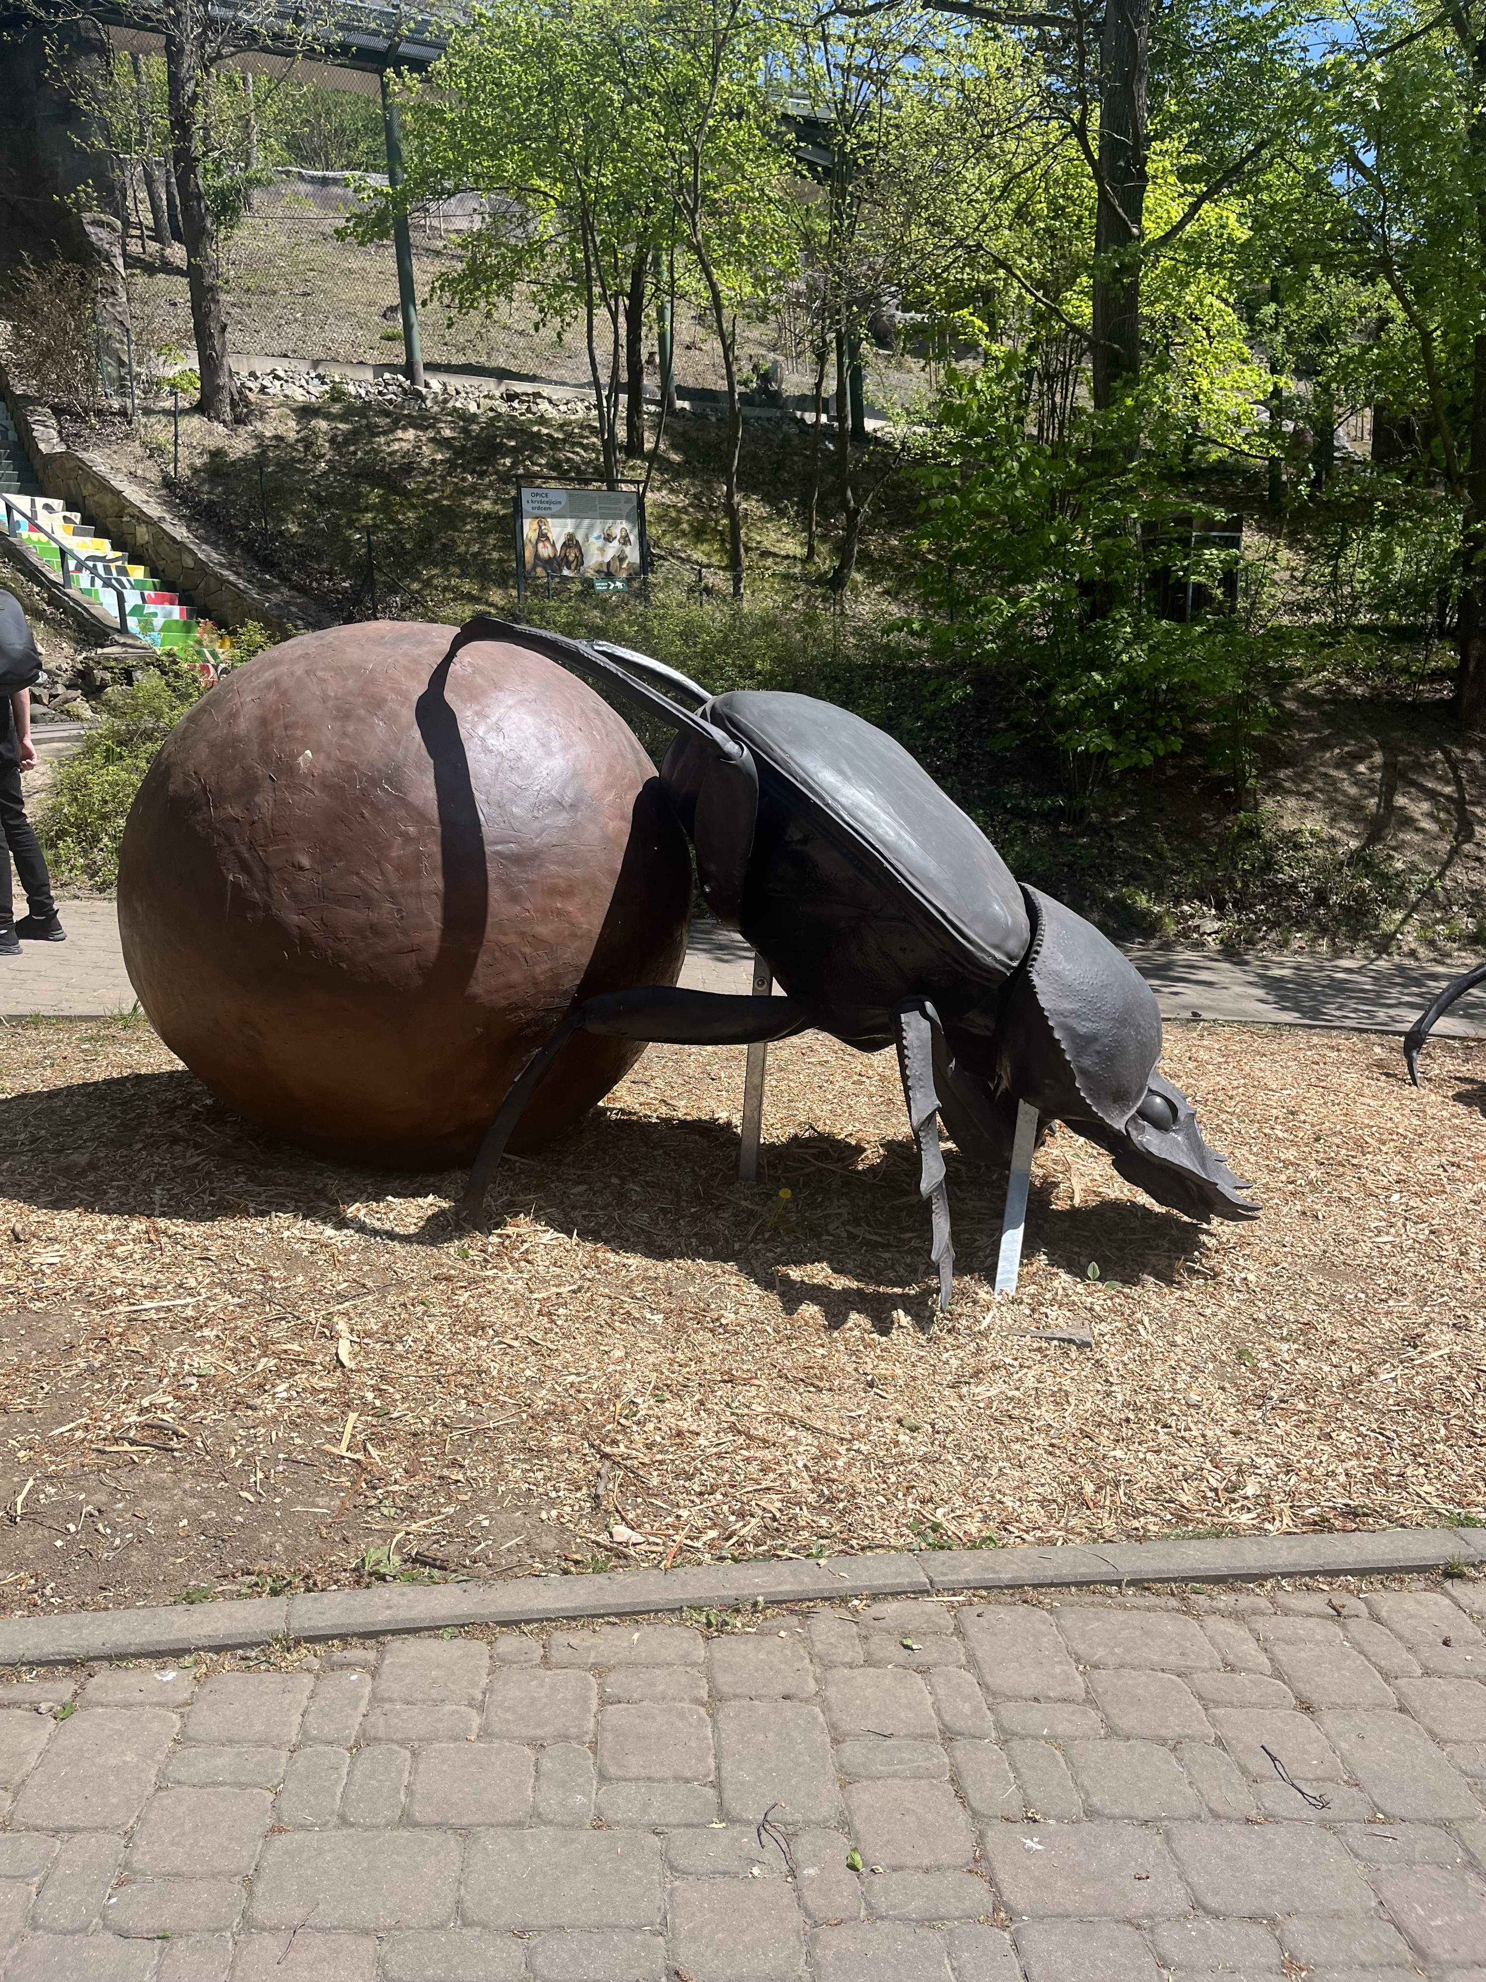
Experimentálne políčko
Zoo Brno a stanice
zájmových činností
Zelená stena
Deň trusu

Slide 4

Príprava pyrolýznych materiálov,
spracovanie a analýza vzoriek trusu,
Výsledky, Adaptačná stratégia zameraná
na zmapovanie možností využitia potenciálu
v oblasti znižovania dopadov zmeny klímy
Trnavská univerzita
v Trnave

Slide 5
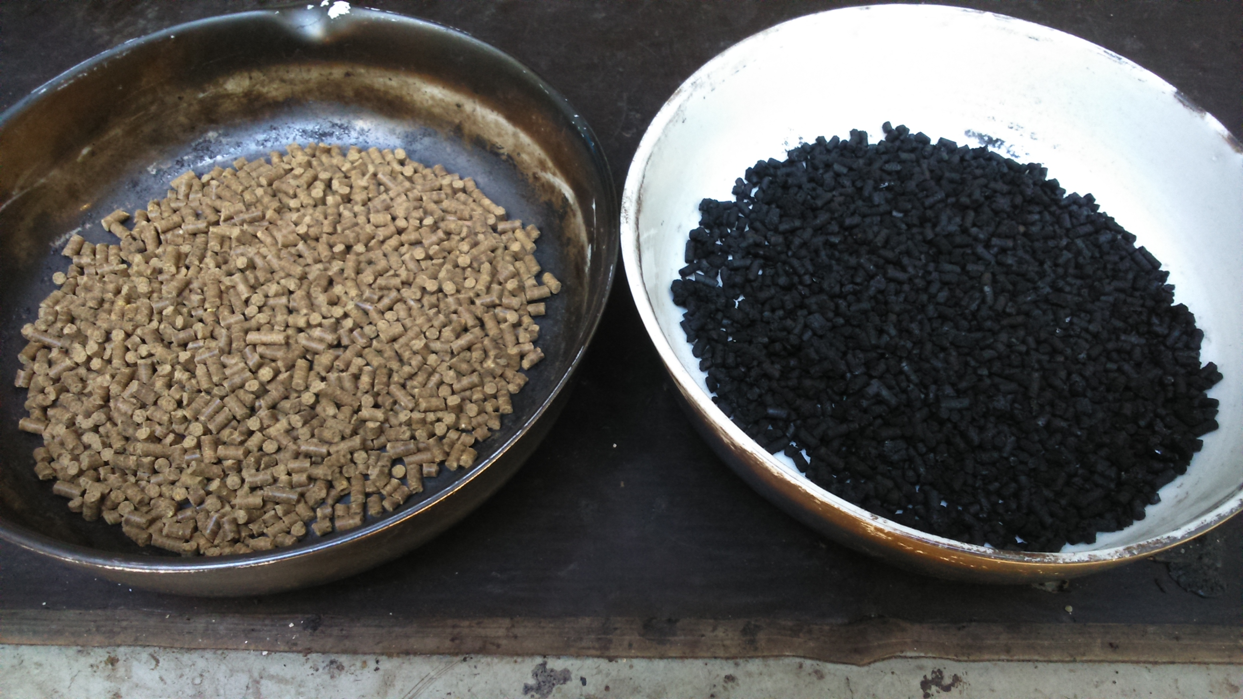
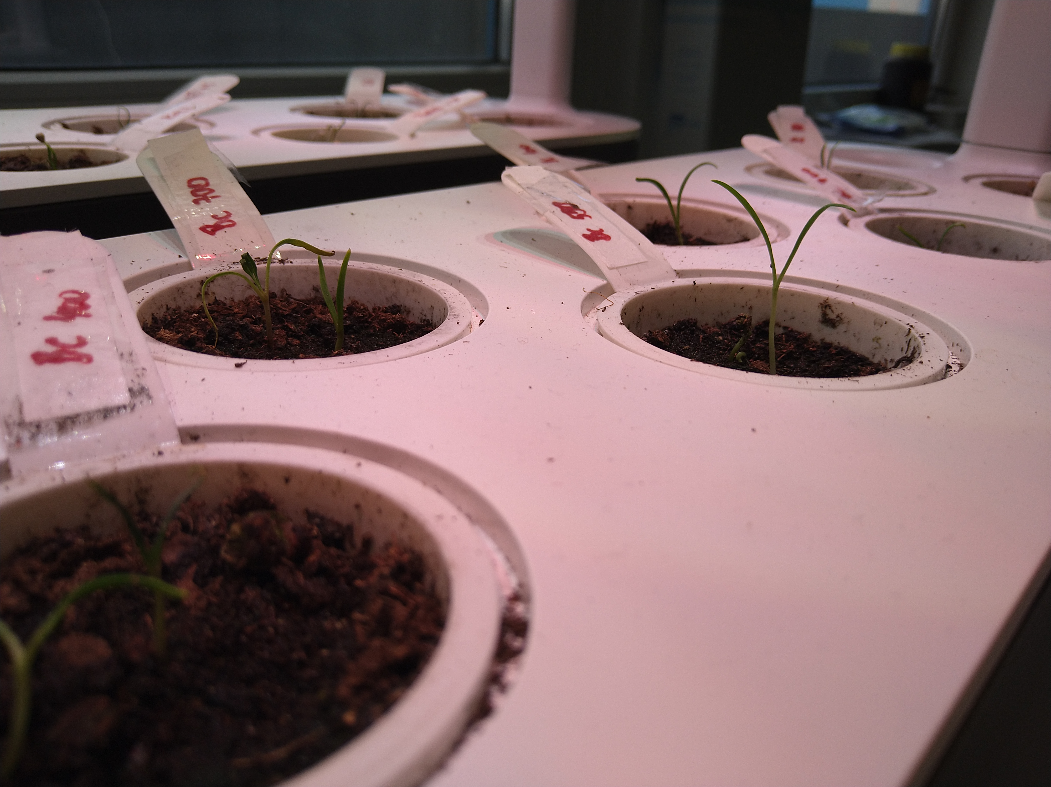
Spracovanie a analýza vzoriek trusu,
Výsledky a ich implementácia
Adaptačná stratégia zameraná
na zmapovanie možností využitia potenciálu
V oblasti znižovania dopadov zmeny klímy
Ostravská univerzita
v Ostrave

Slide 6
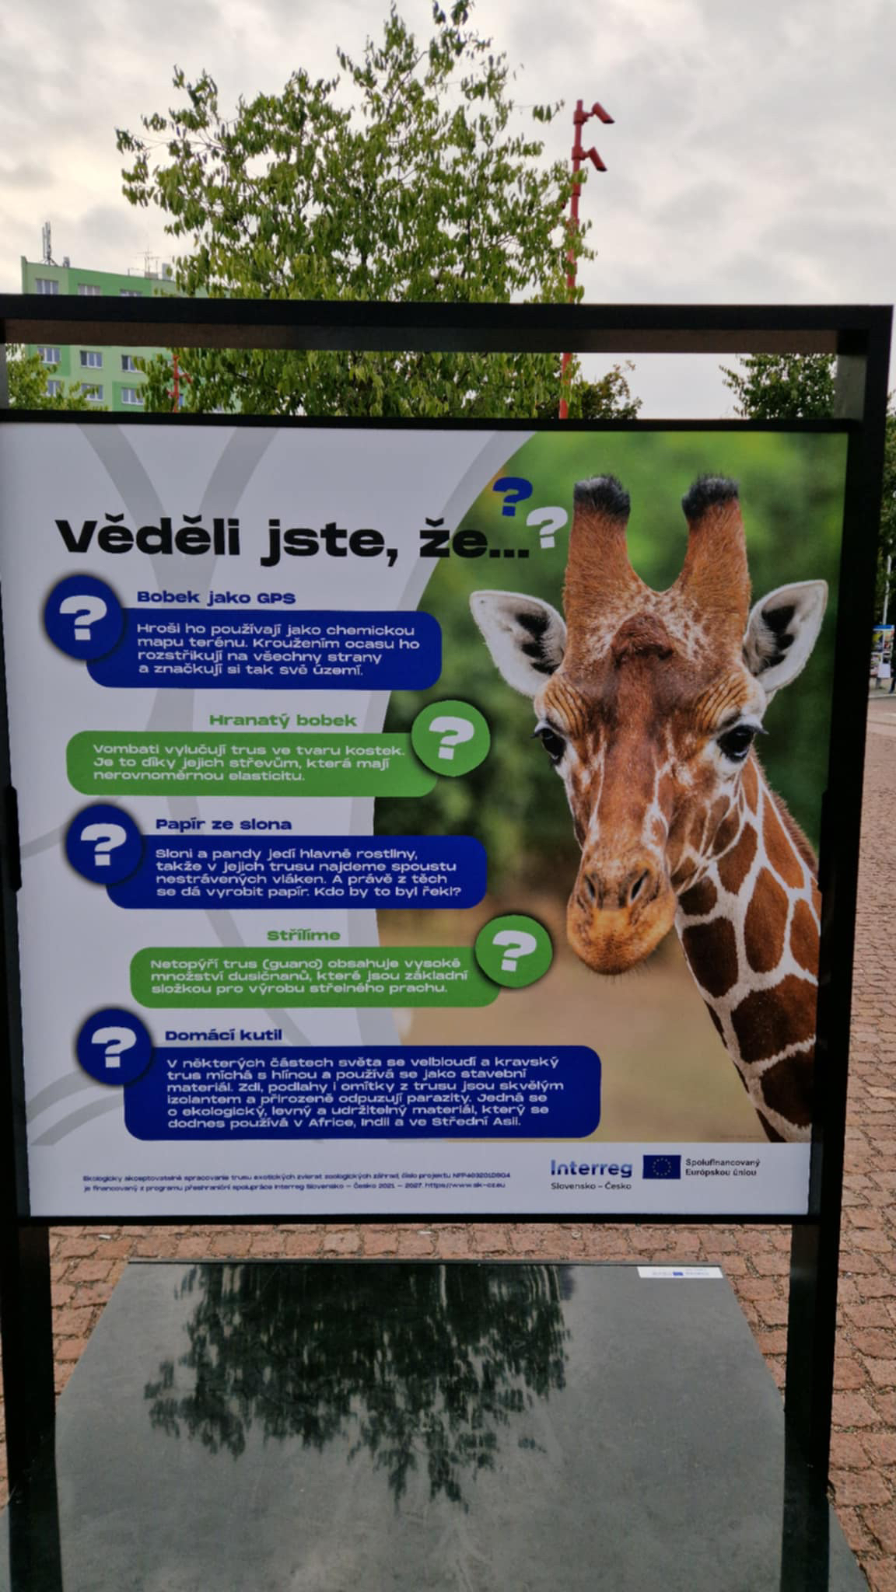
Deň trusu
Společně, o.p.s.
Propagácia projektu

Slide 7
Ďakujem za pozornosť

